Slide 1
KEYWORD
*웹프로그래밍
*HTML
*HTML 구조
*semantic tag
*Selector

Slide 2
웹프로그래밍
개발 언어 : 자바
웹/어플리케이션 서버 : HTTPD(아파치 웹 서버) , TOMCAT
서버 웹 기술 : JSP와 서블릿 / 백엔드 // 표준 웹기술
클라이언트 웹 기술 :[ 브라우저 상에서 연산이 되는 ]
HTML, 자바 스크립트 / 프런트엔드
서버 웹 기술을 위한 프레임워크 : 스프링 MVC (Model View
Controller) [ 핵심 ]MVC구조에 맞게끔 만들어 수 있어야 한다.

Slide 3
웹프로그래밍
클라이언트 웹 기술을 위한 프레임워크: (자바스크립트를
쓰면 모여 있는 라이브러리 같은 것) : jQuery, 앵귤러JS 등
데이터베이스 연동 : JDBC(자바 DB) , MyBatis, JPA
DBMS : MySQL, MS SQL , 오라클
통신 프로토콜 : HTTP
OS : 센트OS, 윈도우 서버 2012 등

Slide 4
HTML
비선형, 순서가 없는
MarkUp Language : <tag> 로 구성된 언어
xHTML까지는 동영상 재생을 지원하지 않아 플래쉬 플러그인을 통해 제공
HTML5는 <video>태그를 통해 스트리밍이 지원되고 있다.
HTML
xHTML
HTML5

Slide 5
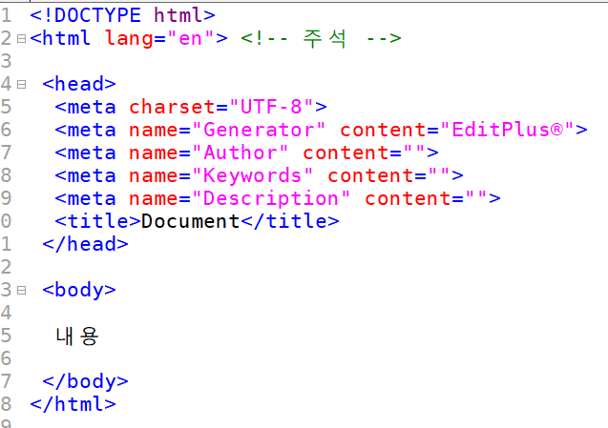
HTML 구조

Slide 6
semantic tag
tag에 다른 의미를 지닌 태그들을 semantic tag라 한다.
<h1~h6> tag 크기가 바뀌지만,
의미 및 용도는 웹에서 검색 시 <h> 태그지정 된
내용이 키워드 역할을 함
어떤 것의 카테고리 또는 키워드 처럼 대표적인 역할을 한다.
<strong> tag 볼드처리
의미 및 용도는 중요 내용이라는 것을 명시하는 용도

Slide 7
Selector
CSS에서도 사용됨
Selector
ol.some
태그선택자 ol 클래스선택자 .some 아이디선택자 #other
ol : 태그이름 ol
.some : 속성(class)이 some
# other : 속성(id)이 other

Slide 8
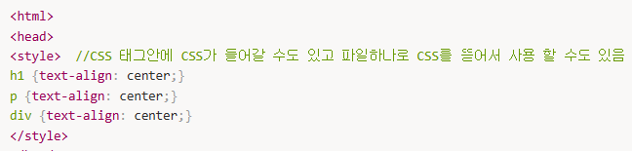
CSS
HTML은 문서의 구조를 만들 때 사용하고,
디자인에 관련된 작업들은 CSS를 통해 처리하게 된다.
여러 개의 HTML문서가 있을 때 CSS는 변수나 클래스 처럼 스타일 재사용이 되기 때문.

Slide 9
Anchor <a>~</a> tag
Hypertext가 되기 위한 기반을 앵커태그가 만들어 줌
사용 옵션
href(Hyper Link Reference) 연결할 문서의 위치
<a href="http://naver.com"> </a>
<a href="http://naver.com" target="_blank"> </a>
"_self" 현재 창에서 연결, "_blank" 새창에서 브라우저 연결
<a href="#이름"> </a>
같은 페이지내 "이름" 위치로 이동

Slide 10
entity (특수문자)
entity <특수문자> 모든 ML에서 동일함
&lt; < 왼쪽 오른쪽 > &gt;
&nbsp; = 공백
&amp; = &
&quot; = "

